Slide 1
Talleres 2017-2
Métodos numéricos en Python 3

Slide 2
Extraplación de Richardson
Método para aproximar una derivada en un punto dado.
Parte de dos aproximaciones para obtener una mas exacta.

Slide 3
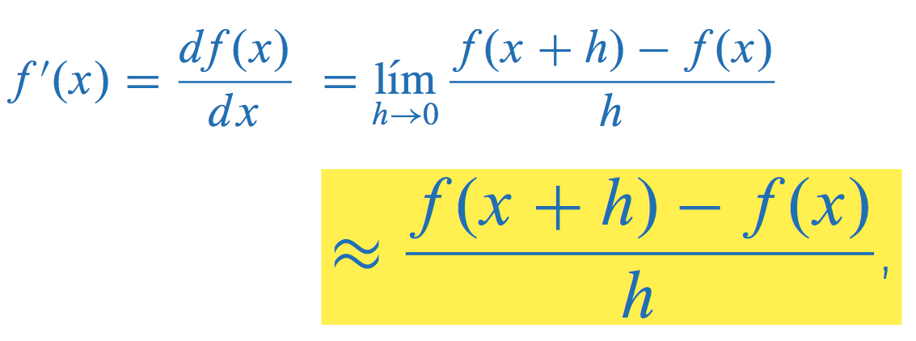
Derivada tradicional

Slide 4
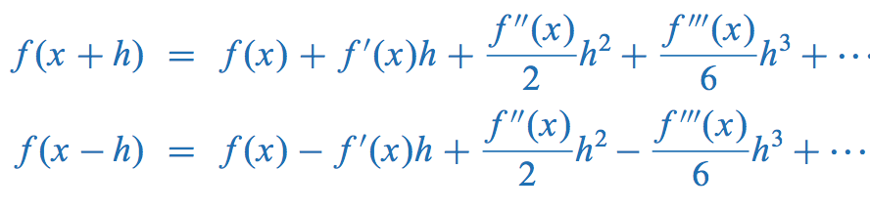
Con ayuda de la serie de Taylor

Slide 5
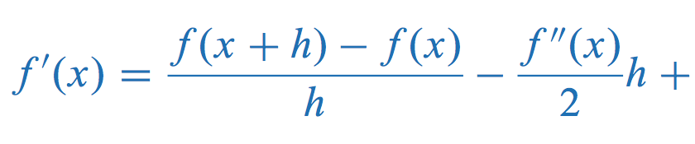
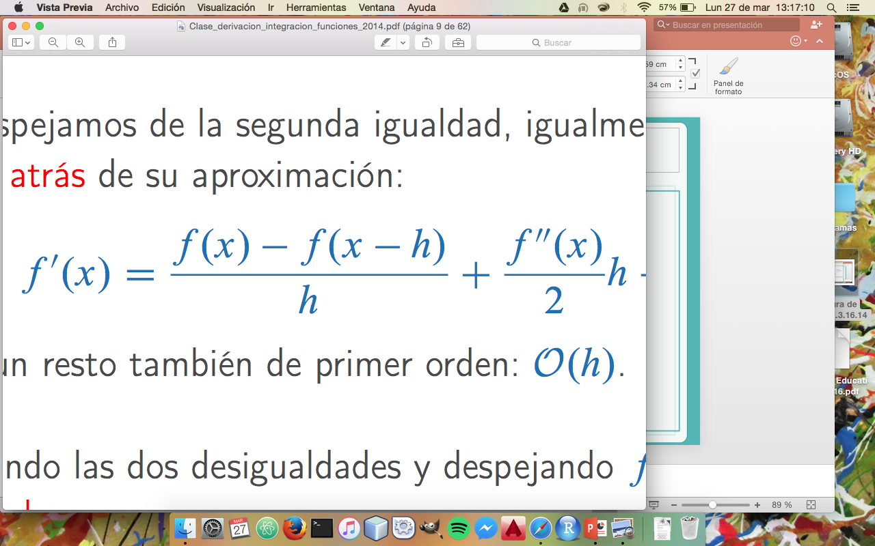

Slide 6
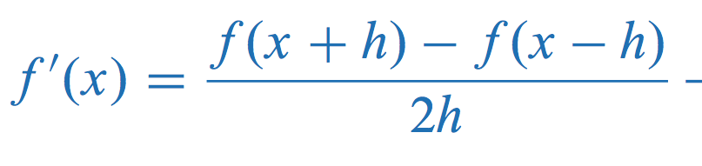

Slide 7
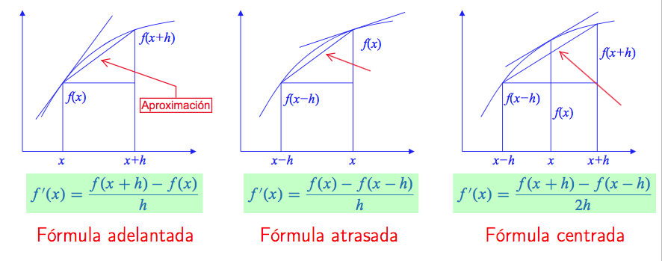
Gráficamente

Slide 8
Con base al uso del valor aproximado de una función.
Suponiendo que se tiene una F(h), Si calculamos el valor de F para varios incrementos h no cero y se conoce el comportamiento h -> 0, podemos extrapolar el valor.

Slide 9
